Slide 1
Sistem Bilangan

Slide 2
Sistem Bilangan
Bilangan Biner
Bilangan Desimal
Bilangan Oktal
Bilangan Heksadesimal

Slide 3
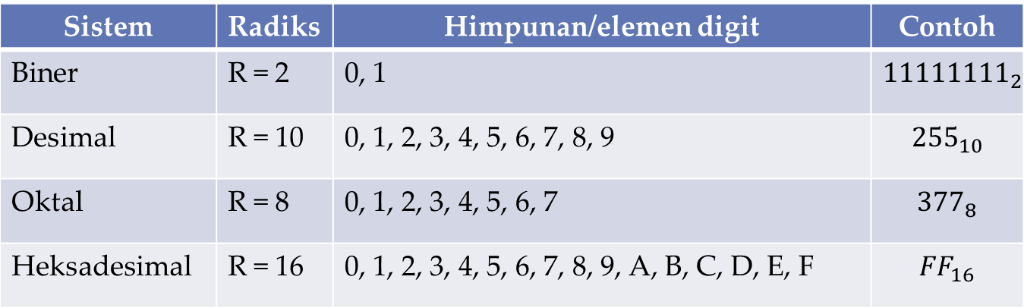
Sistem Bilangan
Sistem | Radiks | Himpunan/elemen digit | Contoh
Biner | R = 2 | 0, 1 | $${11111111}_{2}$$
Desimal | R = 10 | 0, 1, 2, 3, 4, 5, 6, 7, 8, 9 | $${255}_{10}$$
Oktal | R = 8 | 0, 1, 2, 3, 4, 5, 6, 7 | $${377}_{8}$$
Heksadesimal | R = 16 | 0, 1, 2, 3, 4, 5, 6, 7, 8, 9, A, B, C, D, E, F | $${FF}_{16}$$

Slide 4
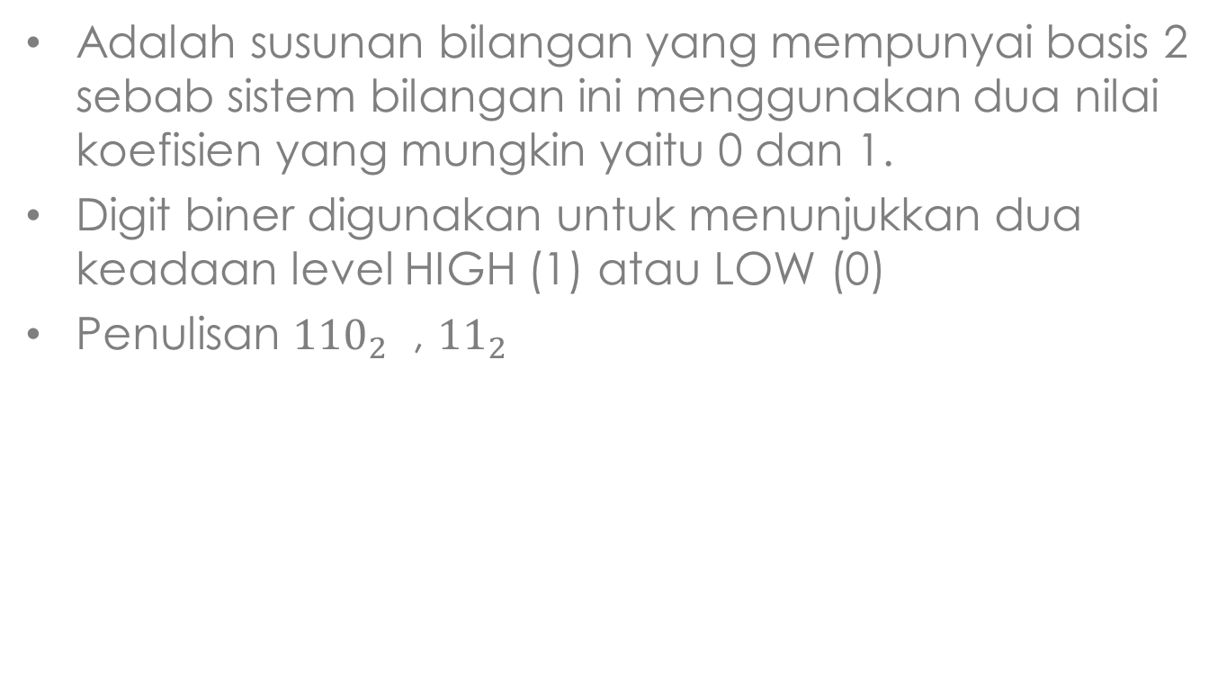
Bilangan Biner
Adalah susunan bilangan yang mempunyai basis 2 sebab sistem bilangan ini menggunakan dua nilai koefisien yang mungkin yaitu 0 dan 1.
Digit biner digunakan untuk menunjukkan dua keadaan level HIGH (1) atau LOW (0)
Penulisan ${110}_{2}$ , ${11}_{2}$

Slide 5
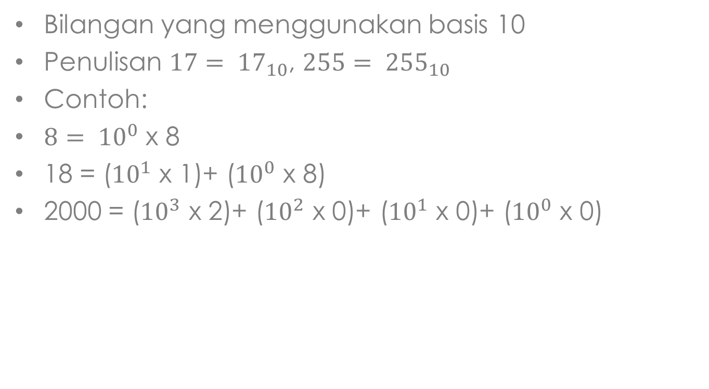
Bilangan Desimal
Bilangan yang menggunakan basis 10
Penulisan ${17= 17}_{10}$, ${255= 255}_{10}$
Contoh:
${8= 10}^{0}$ x 8
18 = (${10}^{1}$ x 1)+ (${10}^{0}$ x 8)
2000 = (${10}^{3}$ x 2)+ (${10}^{2}$ x 0)+ (${10}^{1}$ x 0)+ (${10}^{0}$ x 0)

Slide 6
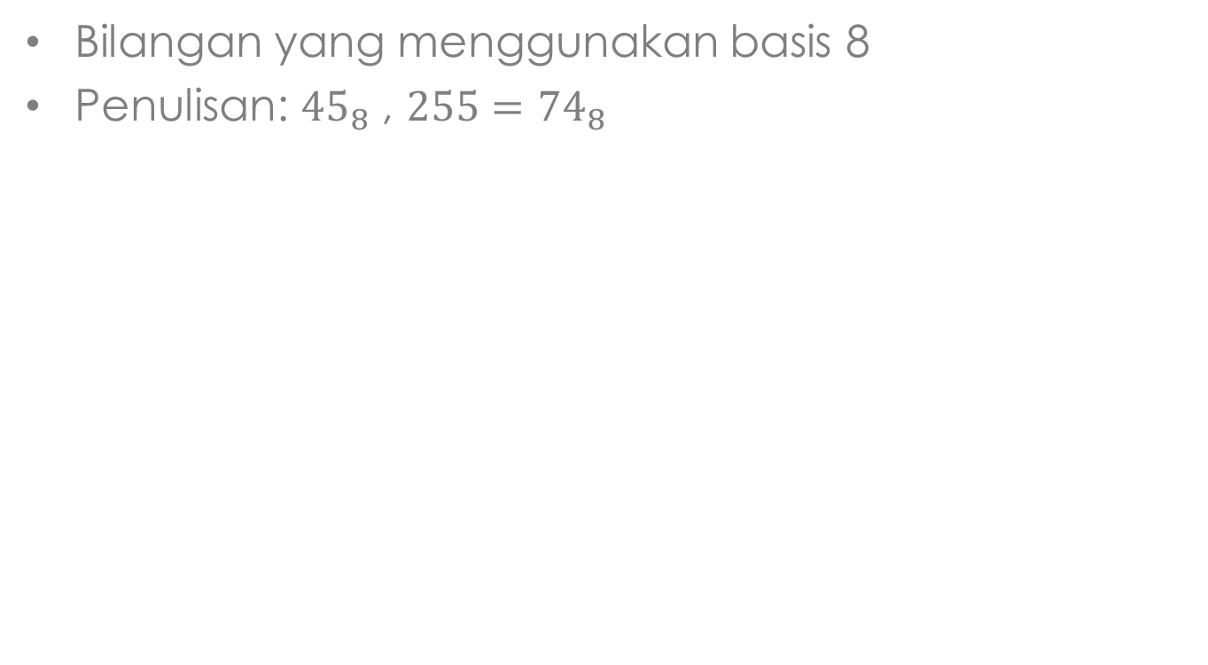
Bilangan Oktal
Bilangan yang menggunakan basis 8
Penulisan: ${45}_{8}$ , ${255=74}_{8}$

Slide 7
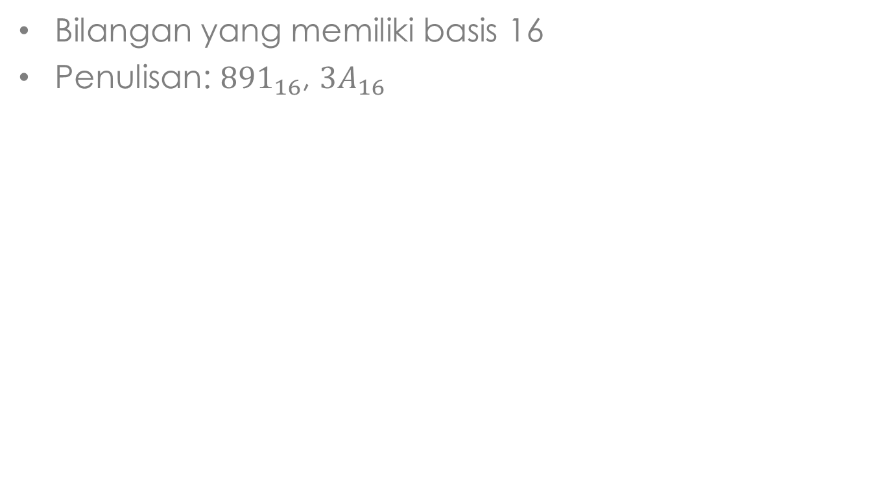
Bilangan Heksadesimal
Bilangan yang memiliki basis 16
Penulisan: ${891}_{16}$, ${3A}_{16}$

Slide 8
Desimal | 0 | 1 | 2 | 3 | 4 | 5 | 6
Heksa | 0 | 1 | 2 | 3 | 4 | 5 | 6
Biner | 0000 | 0001 | 0010 | 0011 | 0100 | 0101 | 0110
Desimal | 7 | 8 | 9 | 10 | 11 | 12 | 13
Heksa | 7 | 8 | 9 | A | B | C | D
Biner | 0111 | 1000 | 1001 | 1010 | 1011 | 1100 | 1101
Desimal | 14 | 15
Heksa | E | F
Biner | 1110 | 1111

Slide 9
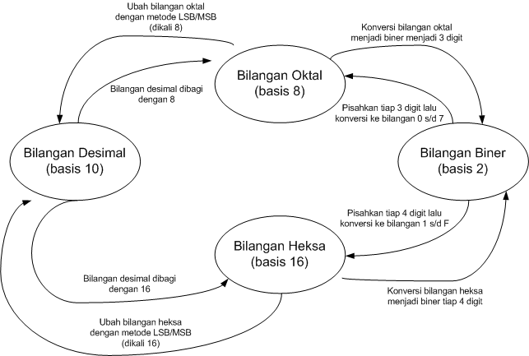
Prinsip konversi

Slide 10
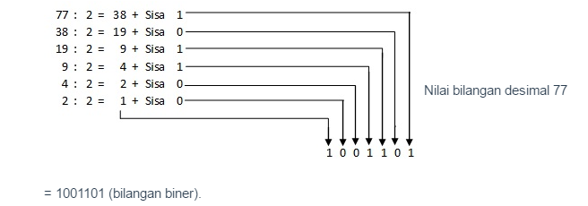
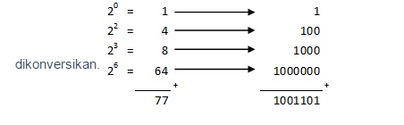
desimal → biner
7710 = ......2

Slide 11
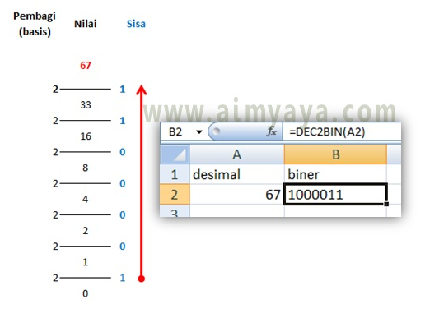
desimal → biner
6710 = ......2

Slide 12
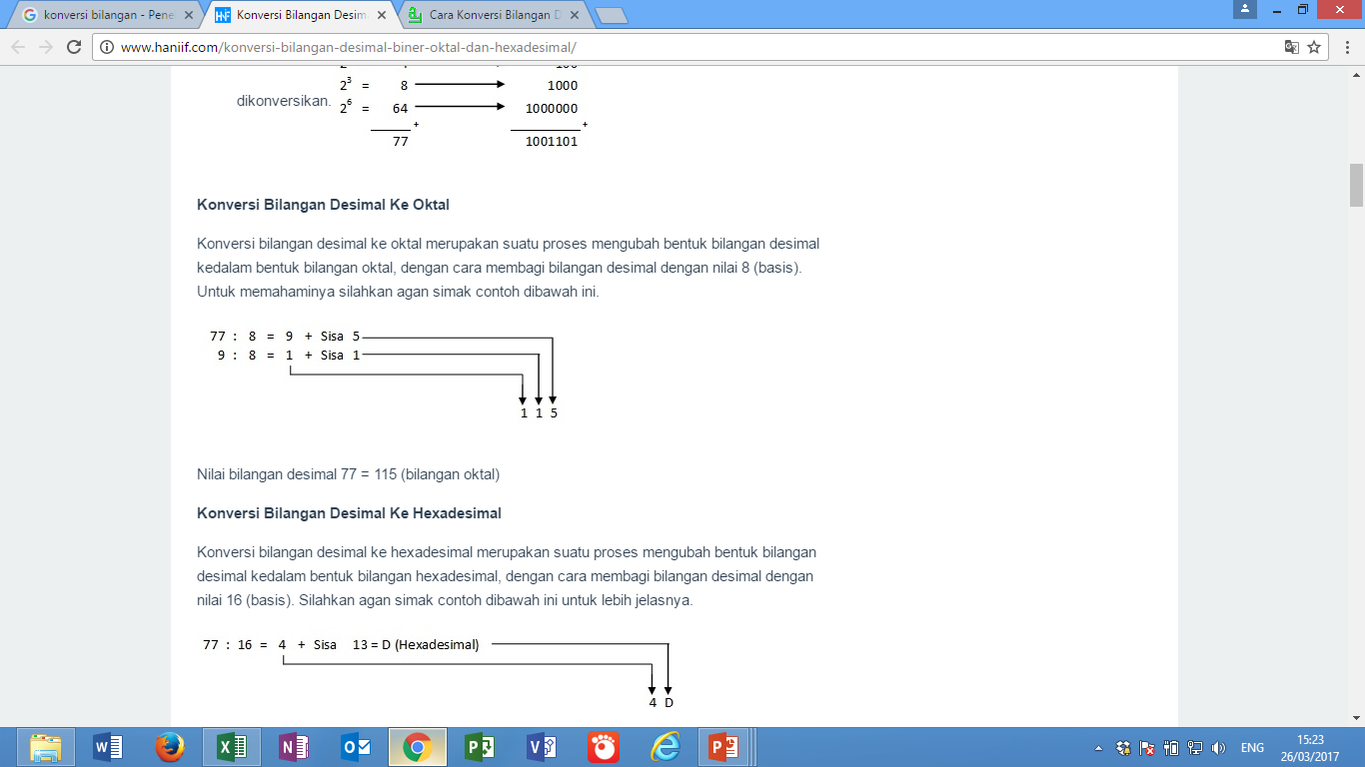
desimal → oktal
7710 = …… 8

Slide 13
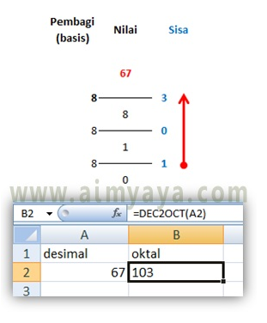
desimal → oktal
6710 = …… 8

Slide 14
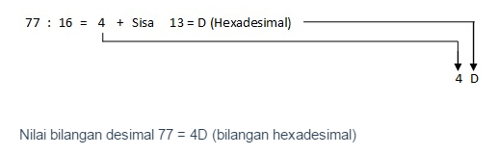
desimal → heksa
7710 = …… 16

Slide 15
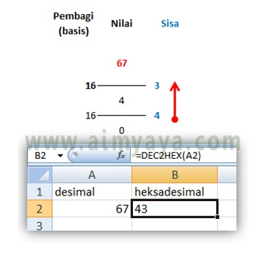
desimal → heksa
6710 = …… 16

Slide 16
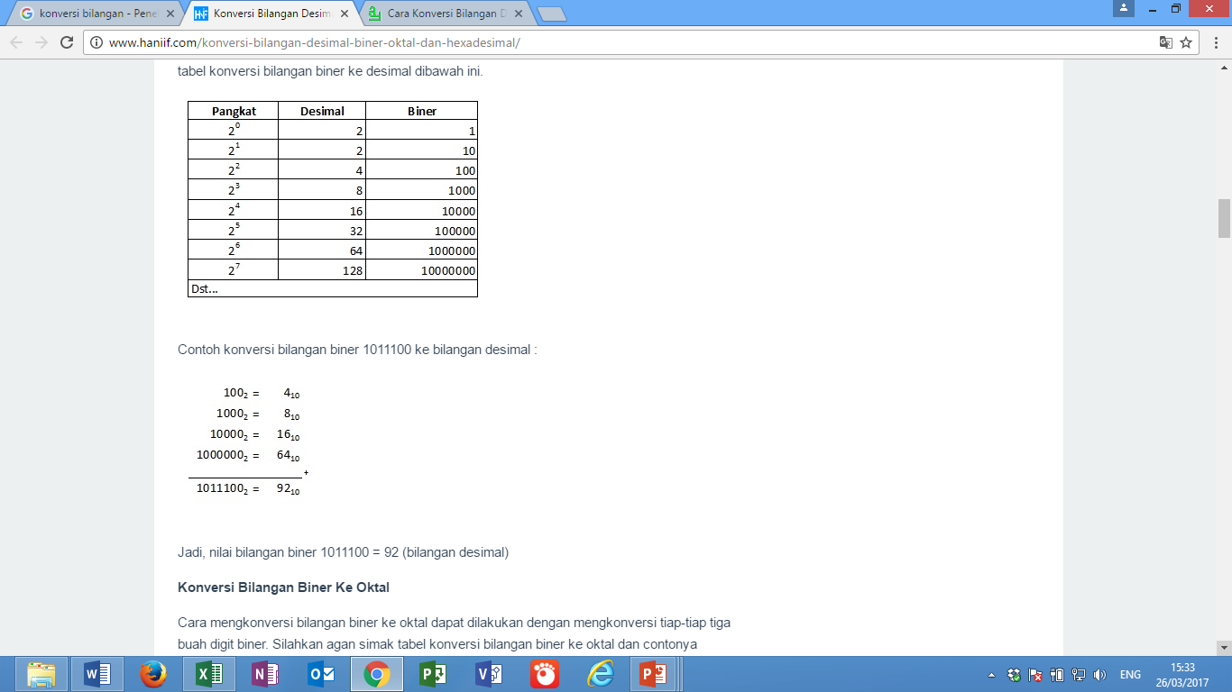
biner → desimal

Slide 17
biner → desimal

Slide 18
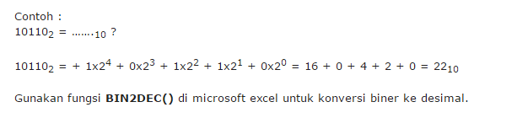
biner → desimal

Slide 19
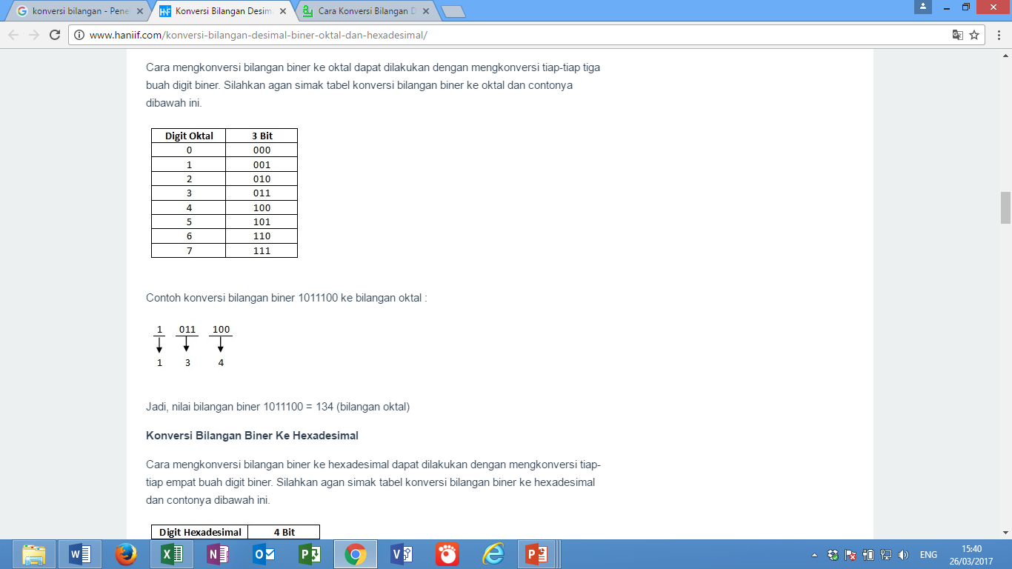
biner → oktal

Slide 20
biner → oktal

Slide 21
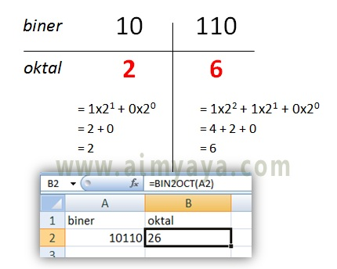
biner → oktal

Slide 22
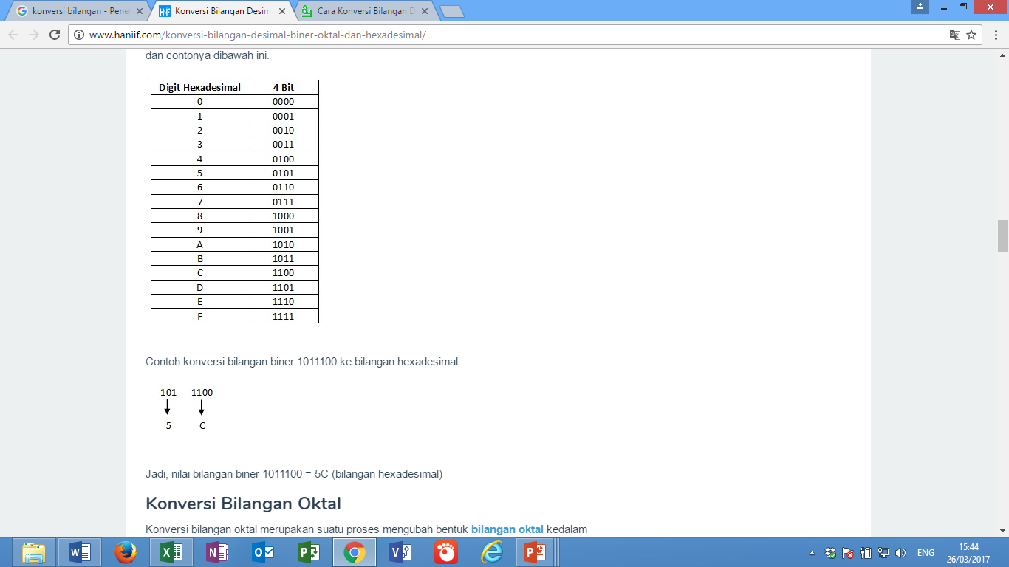
biner → heksa

Slide 23
biner → heksa

Slide 24
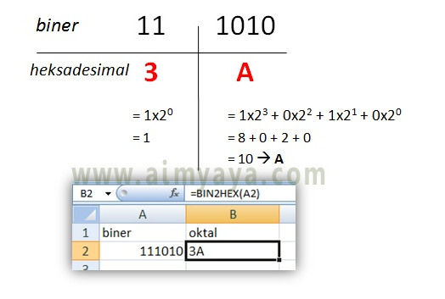
biner → heksa

Slide 25
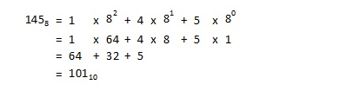
oktal → desimal

Slide 26
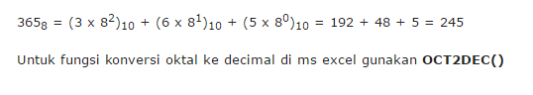
oktal → desimal

Slide 27
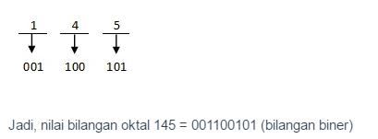
oktal → biner

Slide 28
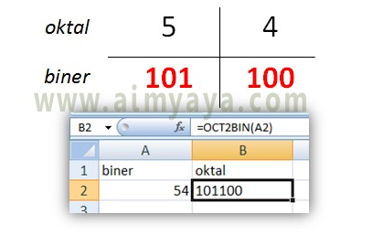
oktal → biner

Slide 29
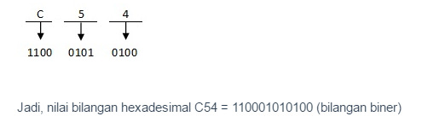
heksa → biner

Slide 30
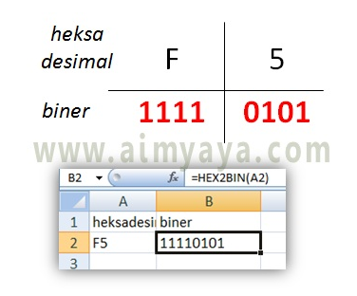
heksa → biner

Slide 31
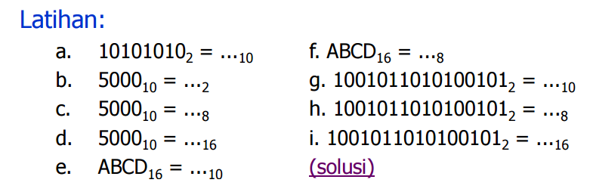

Slide 32
Aritmetika Bilangan Biner
Aritmatika Bilangan Binner adalah operasi-operasi perhitungan yang terjadi dalam bilangan biner
Aritmatika Bilangan Biner ada 5.
Yaitu:
1. Penjumlahan
2. Pengurangan
3. Perkalian
4. Pembagian
5. Bilangan Biner Bertanda

Slide 33
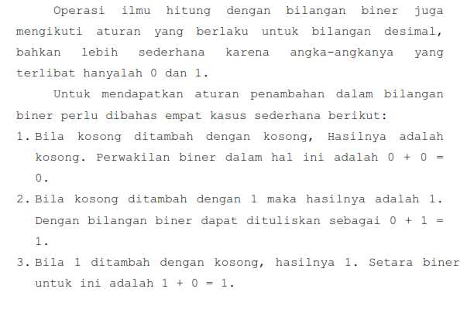

Slide 34
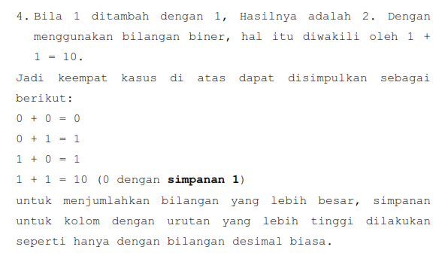

Slide 35
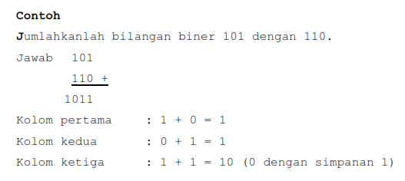

Slide 36
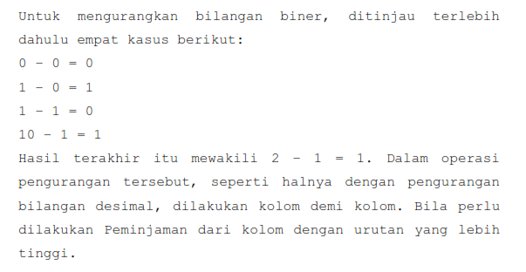

Slide 37
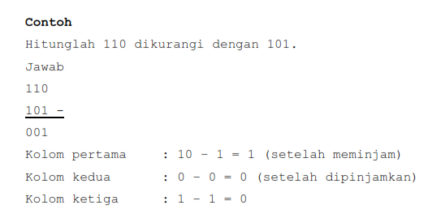

Slide 38
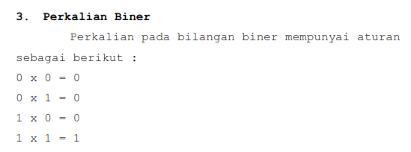

Slide 39
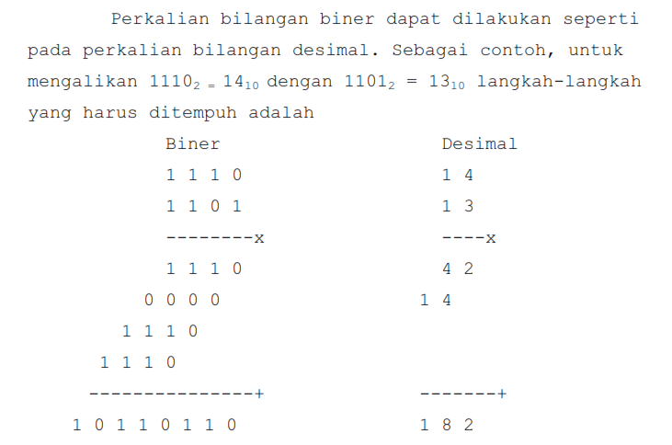

Slide 40
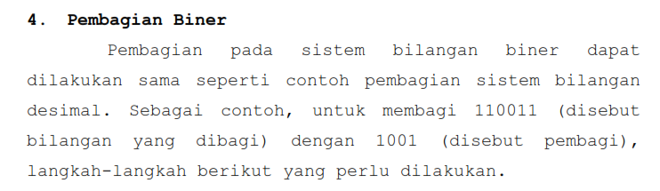

Slide 41
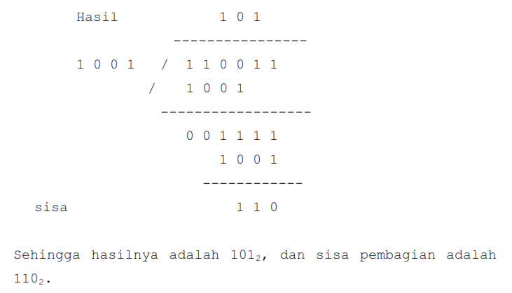

Slide 42
